Slide 1
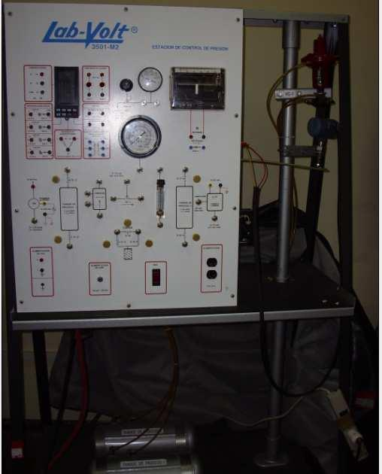
Plantas de procesos Labolt del ITNL
Armando Mtz.R.

Slide 2
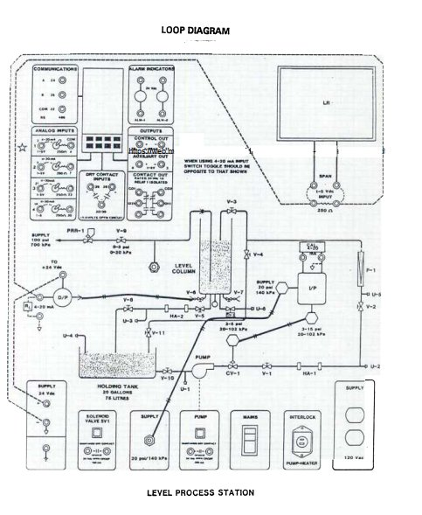

Slide 3
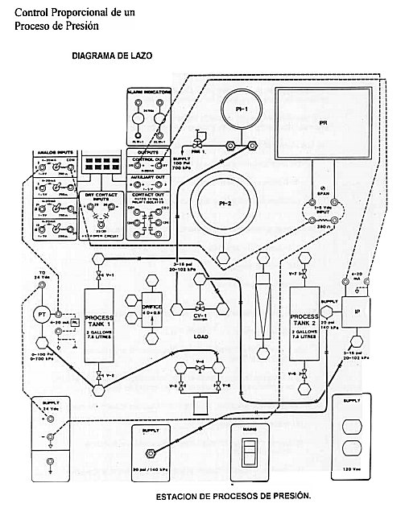

Slide 4
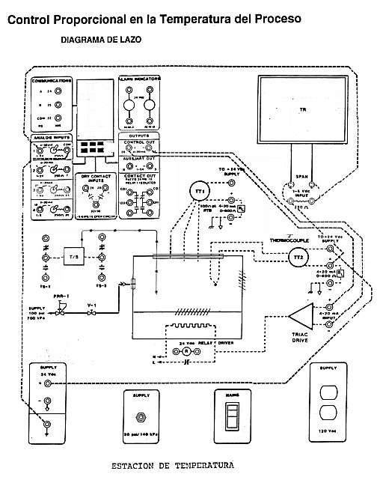

Slide 5
Notas
En el laboratorio se encuentran instaladas 4 plantas, flujo, nivel, temperatura y presión.
Actualmente se operan con pantallas G10 denominadas HMI las cuales cuentan con modulo PID para substituir la función de los controladores Foxboro 761
Las practicas de los manuales Labolt pueden aplicarse solo cambiando el procedimiento del controlador
Mayor información de las HMI en :
http://armando2k.brinkster.net/instrumeca/instrumeca.html

